Slide 1
Наша школа знаходиться за адресою: 53100, вул.Шкільна,1, смт Софіївка, Софіївський р-н, Дніпропетровська обл.

Slide 3
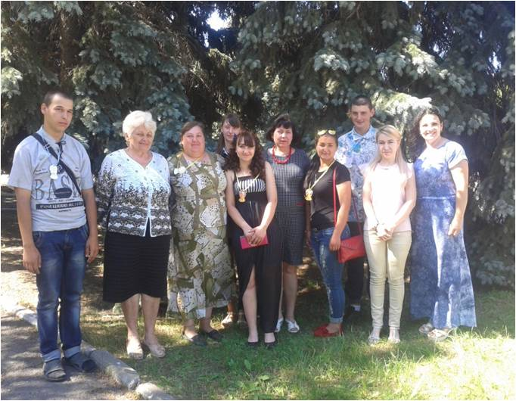
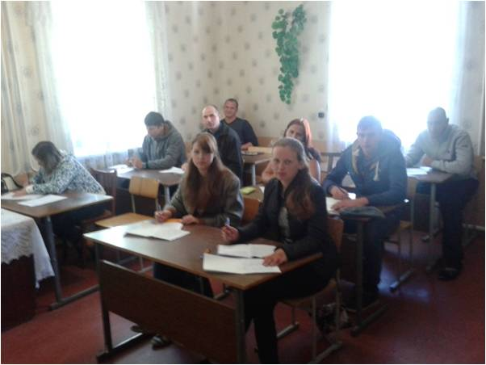
Найвищою цінністю школи є учні: їх потреби, інтереси, розвиток,
організація життя і навчання.
ОСНОВНІ НАПРЯМИ ДІЯЛЬНОСТІ ШКОЛИ:
виховання молодого покоління;
розвиток позитивних природних нахилів;
створення умов розвитку соціально-
адаптованої особистості.

Slide 4
Виправдані тільки ті творчі шукання й експерименти,
які підпорядковуються ідеї розвитку особистості.
Проблема, над якою працювали:
Розвиток креативного мислення особистості
на основі її реальних навчальних можливостей.
Нове українське суспільство спонукає до пошуку способів розв’язання актуальних проблем через розкриття резервів творчого потенціалу учня. Ми повинні виховувати та стимулювати до самовиховання конкурентноспроможної особистості, використовуючи при цьому інноваційні педагогічні технології. Тож працювати за новими вимогами може тільки творчий вчитель, вчитель, що перебуває в постійному пошуку, повсякчасно навчається. До теперішнього часу виправдовується стара істина: «Творчий вчитель – творчий колектив».

Slide 5
У школі працює 12 педагогічних працівників
Спеціалістів вищої категорії | Спеціалістів I категорії | Спеціаліст ІІ категорії | Спеціаліст
3 | 1 | 4 | 3

Slide 6
Кількісно-якісний склад педагогів
Навчальний рік | Всього пед- працівників | Спеціаліст | Спеціаліст ІІ категорії | Спеціаліст I категорії | Спеціаліст вищої категорії
2007-2018 | 10 | 3 | 3 | 0 | 4
2018-2019 | 10 | 3 | 2 | 1 | 4
2019-2020 | 12 | 3 | 4 | 1 | 3

Slide 7
Мережа класів
2015-2016н.р. |  | 2016-2017н.р. |  | 2017-2018н.р. |  | 2018-2019н.р. |  | 2019-2020н.р.
На початок року | На кінець року | На початок року | На кінець року | На початок року | На кінець року | На початок року | На кінець року | На початок року | На кінець року
110 | 115 | 87 | 98 | 108 | 112 | 103 | 107 | 96 | 104

Slide 8
Реалізація науково-методичної проблеми школи включає такі напрямки діяльності адміністрації школи:
Робота з учнями:
тестування;
анкетування;
факультативи;
семінари;
конкурси (предметні).
Робота з батьками:
батьківські збори;
лекторії;
консультації педагогів;
вивчення умов проживання дітей у сім’ях.
Робота з педагогічними кадрами:
педагогічна рада;
творчі групи педагогів;
методоб’єднання;
творчі групи;
школа передового педагогічного досвіду;
педагогічні читання;
нарада при директорові.

Slide 9
Наші випускники 2020 року отримали документи про освіту: 9 клас – 21учень, 12 клас – 23 учні.

Slide 10
Навчальні досягнення учнів
Навчальний рік | П.р | С.р. | Д.р. | В.р.
2018-2019 | 13 | 85 | 17 | 0
2016-2017 | 6 | 84 | 8 | 0
2017-2018 | 12 | 82 | 17 | 2
2018-2019 | 14 | 80 | 13 | 0
2019-2020 | 9 | 85 | 10 | 1

Slide 11
Причини низького рівня знань учнів

Slide 12
Продовжують навчатись після закінчення школи

Slide 13
Дякую за увагу!

